Slide 1
Wikinomics Como a colaboração em massa pode mudar o seu negócio
Adm. Cleber de Moura Delalibera
RAD5006 Sociedade Civil, Governo, Estado e Organizações no Brasil
Notes:
Este modelo pode ser usado como arquivo de partida para apresentar materiais de treinamento em um cenário em grupo.
Seções
Clique com o botão direito em um slide para adicionar seções. Seções podem ajudar a organizar slides ou a facilitar a colaboração entre vários autores.
Anotações
Use a seção Anotações para anotações da apresentação ou para fornecer detalhes adicionais ao público. Exiba essas anotações no Modo de Exibição de Apresentação durante a sua apresentação.
Considere o tamanho da fonte (importante para acessibilidade, visibilidade, gravação em vídeo e produção online)
Cores coordenadas
Preste atenção especial aos gráficos, tabelas e caixas de texto.
Leve em consideração que os participantes irão imprimir em preto-e-branco ou escala de cinza. Execute uma impressão de teste para ter certeza de que as suas cores irão funcionar quando forem impressas em preto-e-branco puros e escala de cinza.
Elementos gráficos, tabelas e gráficos
Mantenha a simplicidade: se possível, use estilos e cores consistentes e não confusos.
Rotule todos os gráficos e tabelas.

Slide 2
Wikinomics
Edição 2006
Brasil 2007
Notes:
Forneça uma breve visão geral da apresentação. Descreva o foco principal da apresentação e por que ela é importante.
Introduza cada um dos principais tópicos.
Para fornecer um roteiro para o público, você pode repita este slide de Visão Geral por toda a apresentação, realçando o tópico específico que você discutirá em seguida.

Slide 3
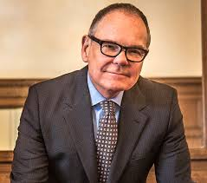
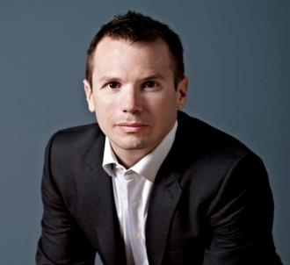
Autores
DON TAPSCOTT
ANTHONY D. WILLIANMS
Notes:
Esta é outra opção para um slide de Visão Geral usando transições.

Slide 4
Os 4 Princípios
1
2
PEERING
3
COMPARTILHAMENTO
ABERTO
4
AÇÃO GLOBAL
Notes:
Esta é outra opção para um slide de Visão Geral.

Slide 5
Ser Aberto
* DISPONIBILIZAR INFORMAÇÕES – ANTES SIGILOSAS –
AOS STAKEHOLDERS DO NEGÓCIO
*REDUÇÃO DE CUSTOS
*AGILIDADE ÀS ATIVIDADES DA EMPRESA
*AUMENTO DA LEALDADE Á DETERMINADA EMPRESA

Slide 6
Peering
* NOVO MODELO DE INOVAÇÃO E CRIAÇÃO DO VALOR
*OCORRE POR MEIO DE COLABORAÇÃO E PARTICIPAÇÃO DE
REDES
*MANEIRA DE PRODUZIR BENS E SERVIÇOS POR MEIO DE
COMUNIDADES AUTO-ORGANIZADAS E IGUALITÁRIAS DE
INDIVIDUOS, OS QUAIS SE UNEM VOLUNTARIAMENTE PARA
PRODUZIR UM ÚNICO RESULTADO
*OBTÉM SUCESSO PORQUE ALAVANCA A AUTO-ORGANIZAÇÃO

Slide 7
Compartilhamento
ATITUDE CONTRÁRIA À DE PROTEGER E CONTROLAR
RECURSOS, INOVAÇÕES E PROPRIEDADES INTELECTUAIS
*ATIVA E POTENCIALIZA A BUSCA POR NOVOS ALIADOS
NA INOVAÇÃO
*IDÉIA CENTRAL, COMPARTILHAR PROPRIEDADES BÁSICAS
PARA INCENTIVAR PESQUISAS EM CONJUNTO
*NÃO É RESTRITO À PROPRIEDADE INTELECTUAL. ESTENDE-SE
A OUTROS RECURSOS, TAIS COMO CAPACIDADE
COMPUTACIONAL, LARGURA DE BANDA, CONTEÚDO E
CONHECIMENTO CIENTÍFICO.

Slide 8
Agir globalmente
MONITORAMENTO INTERNACIONAL DAS MUDANÇAS NO
NEGÓCIO
*UTILIZAÇÃO DE RECURSOS GLOBAIS, SEJAM ELES HUMANOS
OU TÉCNICOS
*PENSAR E AGIR GLOBALMENTE – QUEDA DAS FRONTEIRAS

Slide 9
Formas de Colaboração
PEERING - Wikipedia
IDEÁGORAS – InnoCentive (P&D)
PROSUMERS – Lego Mindstorms
NOVOS ALEXANDRINOS - Coursera

Slide 10
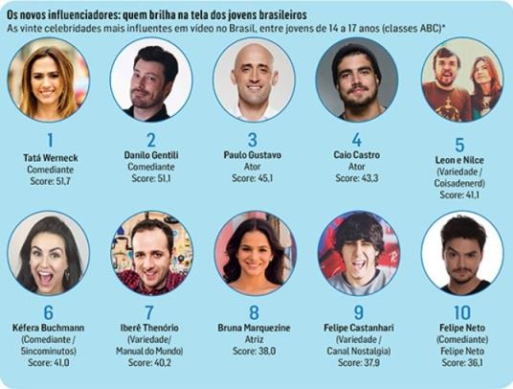
Geração NET
Nova web
Macrowiknomics

Slide 11
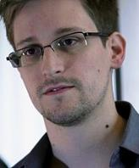
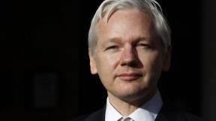
Exemplos Contemporâneos e seus impactos
Notes:
O Que o público poderá fazer após a conclusão deste treinamento? Descreva brevemente cada objetivo e como o público se beneficiará apresentação.

Slide 12
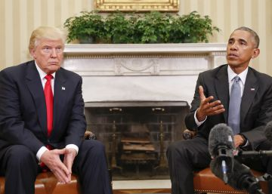
E QUAL SERÁ O DESTINO DA VISÃO DE ABERTURA,
INTEGRAÇÃO E GLOBALIZAÇÃO DOS MERCADOS?
Notes:
Use um cabeçalho de seção para cada um dos tópicos, para que a transição seja evidente ao público.

Slide 13
Vídeo TED Global Talks
Notes:
Resuma o conteúdo da apresentação reafirmando os pontos importantes das lições.
Do que você deseja que a audiência se lembre quando sair da sua apresentação?
Salve sua apresentação em um vídeo para facilitar a distribuição (Para criar um vídeo, clique na guia Arquivo e clique em Compartilhar. Em Tipos de Arquivo, clique em Criar Vídeo.)

Slide 14
OBRIGADO Cleber de Moura Delalibera cra.138.639 contato@cleberdelalibera.com.br

